Slide 1

Công ty cổ phần hunonic
Bộ phẬn R&D
Phan Ngọc Phong

Slide 2
Công việc
Kiểm tra Camera
Kiểm tra mạch wifi code mới
Viết tài liệu test

Slide 3
Các lỗi phát hiện

Slide 4
Công việc tuần này
Kiểm tra công tắc BLE
Kiểm tra Công tắc mimi wifi
Viết tài liệu test

Slide 5

Thiết bị phần cứng
Phần mềm điều khiển
Một số chức năng
Hướng phát triển

Slide 6
THIẾT BỊ PHẦN CỨNG
RELAY + BUTTON
ESP8266
HILINK
Có nhiệm vụ kết nối wifi và nhận dữ liệu từ server MQTT, xử lý data nhận được để điều khiển đầu ra là các relay, xử lý đầu vào từ các nút bấm
Là đầu vào và ra của thiết bị
Bộ chuyển đổi nguồn 220AC sang 5VDC cung cấp cho toàn hệ thống

Slide 7
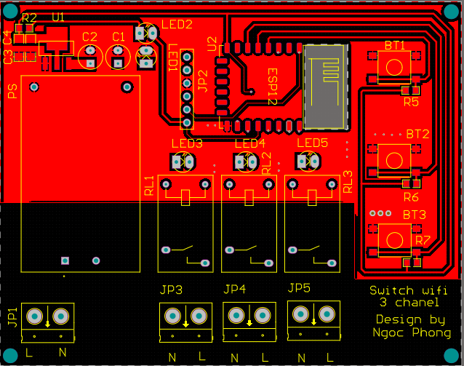
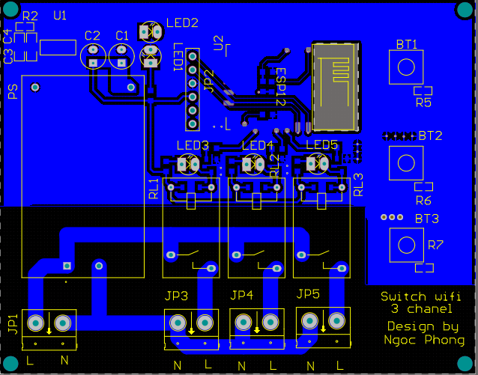
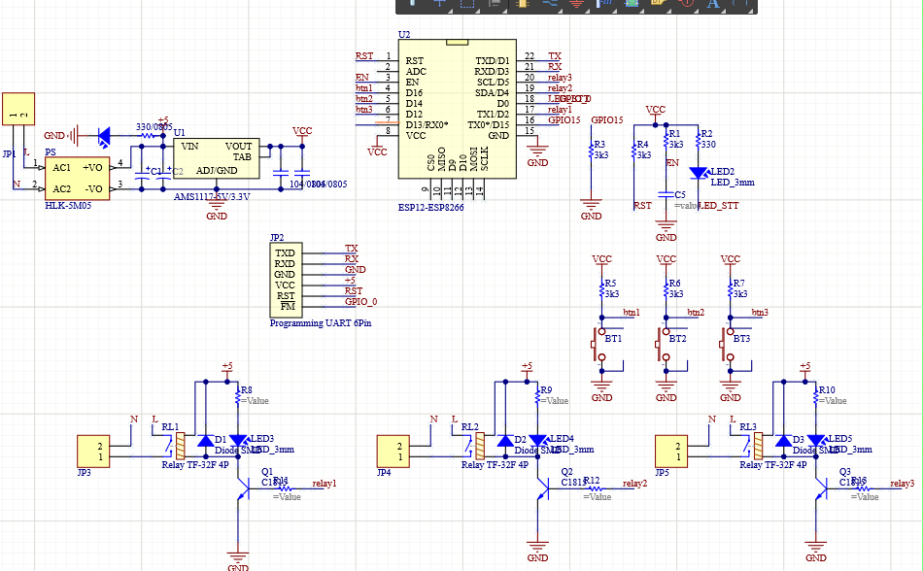
THIẾT KẾ PHẦN CỨNG

Slide 8
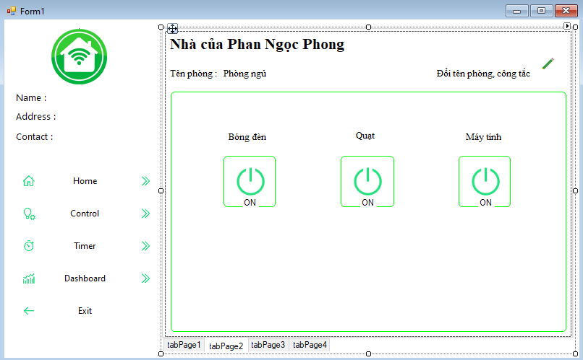
PHẦN MỀM ĐIỀU KHIỂN
Notes:
dsadsd

Slide 9
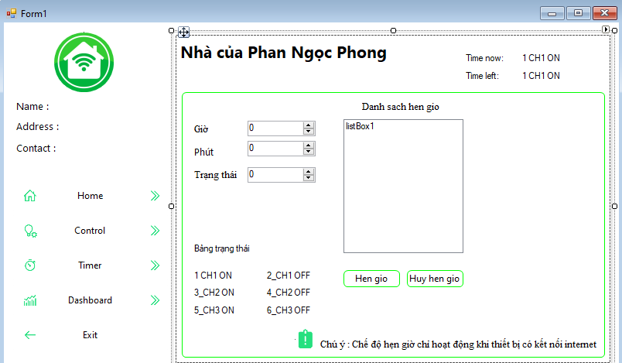
MỘT SỐ CHỨC NĂNG TRÊN PHẦN MỀM
Hẹn giờ
Giúp người dùng bật tắt thiết bị theo thời gian mong muốn
Hạn chế: Mỗi lần chỉ hẹn giờ cho một kênh

Slide 10
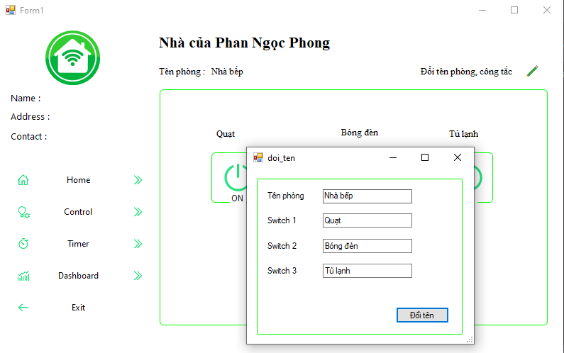
Đổi tên phòng và tên công tắc
Giúp người dùng biết là mình gắn thiết bị với thiết bị điện nào
Notes:
8 8192 400 4.883
6 6144 350 5.697
4 4096 250 6.104
3 3072 230 7.487

Slide 11
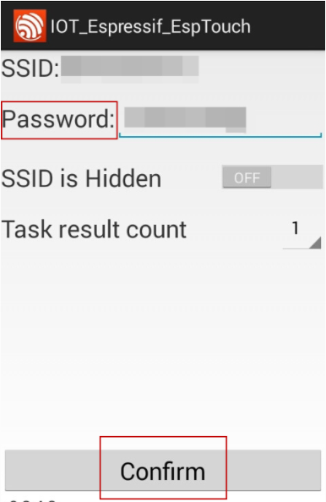
Cấu hình wifi cho thiết bị
Giúp người dùng cấu hình wifi dễ dàng cho thiết bị thông qua một nút bấm
Hạn chế: Phần này không được tích hợp trên app máy tính nên người dùng cần dùng điện thoại Android hoặc IOS để tải phần mềm của hãng sản xuất chip

Slide 12
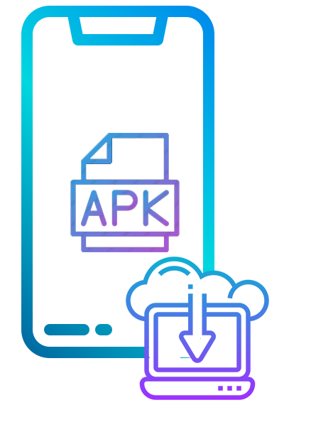



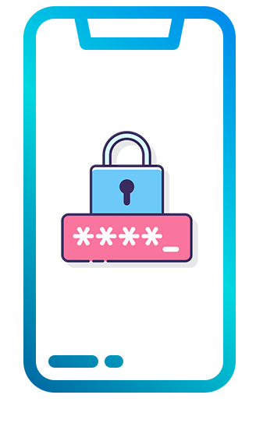
CÀI ĐẶT VÀ CHẠY ỨNG DỤNG
01
03
Mở file cài (.exe)
04
Chọn nơi lưu trữ
Mở app
05
Bắt đầu sử dụng
02
Xin quyền admin
12

Slide 13
KẾT QUẢ ĐẠT ĐƯỢC
Hoàn thành xây dựng ứng dụng bằng C#
Tìm hiểu các kiến thức về lập trình C/ C#
Hiểu biết hơn về cách truyền tin trên internet
Tìm hiểu và sử dụng được Visual Studio để lập trình

Slide 14
HẠN CHẾ
Ứng dụng được tạo nên dành riêng cho thiết bị máy tính. Nên việc cài đặt và chạy ứng dụng trên các thiết bị di động và MAC là không thể.
Công suất của thiết bị thì nhỏ (Dưới 1000W).
Khoảng cách kết nối wifi của thiết bị thì hạn chế(3 – 5m).
Không được cách ly nguồn giữa vi điều khiển và cơ cấu chấp hành

Slide 15
HƯỚNG PHÁT TRIỂN
Hướng đến triển khai và lưu trữ dữ liệu trên Server.
Ghi lại nhật ký sử dụng ứng dụng và thiết bị được sử dụng.
Thêm các tính năng mới như khoá điều khiển, hẹn giờ được nhiều công tắc cùng lúc

Slide 16

T H A N K S
F O R
W A T C H I N G

Slide 17
LÝ DO CHỌN ĐỀ TÀI

Slide 18
CÀI ĐẶT VÀ CHẠY ỨNG DỤNG
01
03
Cài đặt App
04
Xin Quyền Admin
Đặt mật khẩu
05
Phát video
02
Kết nối cáp

Slide 19

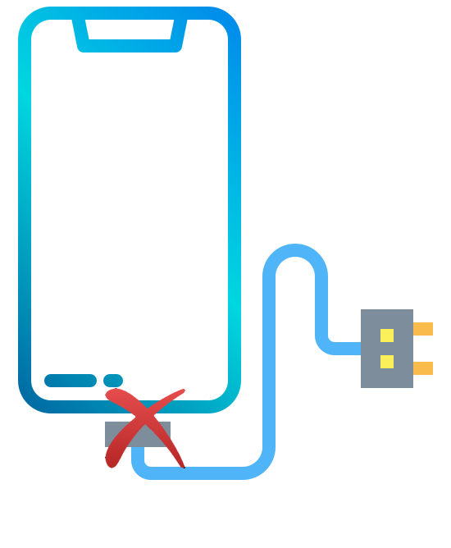
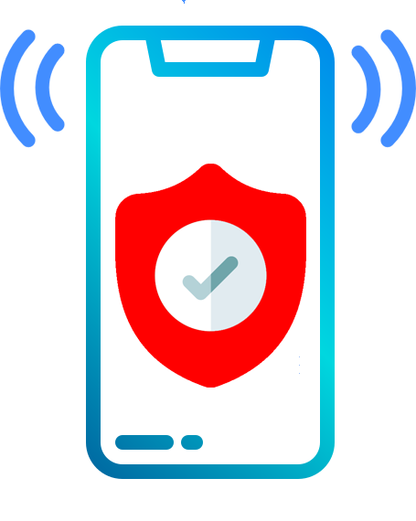
CÀI ĐẶT VÀ CHẠY ỨNG DỤNG
08
09
06
Kết nối cáp
Yêu cầu mật khẩu
Rút cáp
10
Mở khóa thành công
07
Khóa và báo động

